Slide 1

UBND QUẬN DƯƠNG KINH
TRƯỜNG TH ĐA PHÚC
Chào mừng thầy cô về dự giờ
lớp 4^{B}
Môn : Toán
Bài 13: Làm tròn số đến hàng trăm nghìn
Môn: Hoạt động trải nghiệm- Lớp 1
Bài 15: Sắp xếp nhà cửa gọn gàng để đón Tết (T1)
Giáo viên: Lê Thị Quyên
Giáo viên thực hiện: Nguyễn Thị Thủy

Slide 2
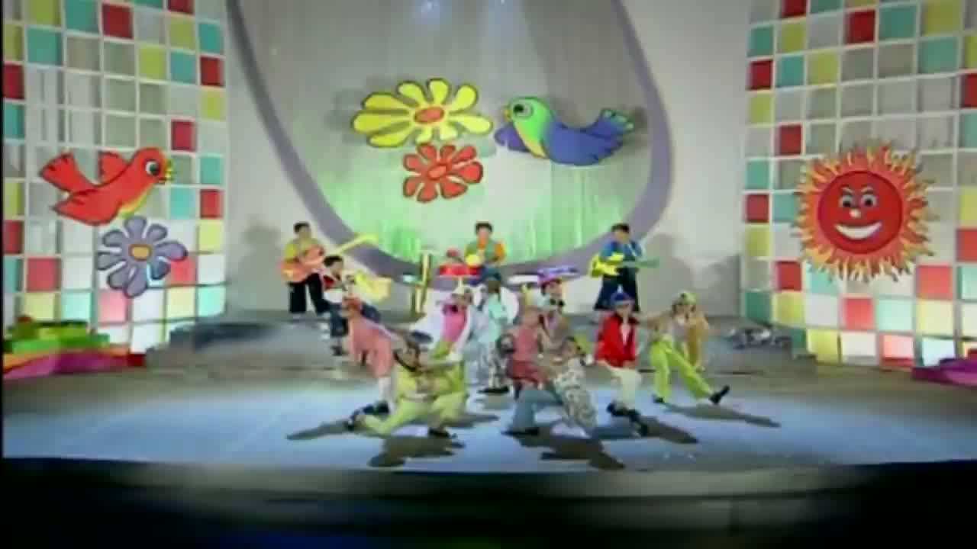
HOẠT ĐỘNG TRẢI NGHIỆM – LỚP 1
Khởi động:

Slide 3
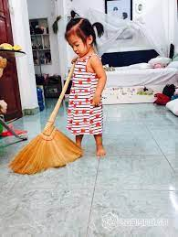
HOẠT ĐỘNG TRẢI NGHIỆM – LỚP 1
Khởi động:
Qua bài hát chúng ta thấy, bé dùng chổi nhỏ để làm gì ?
Em đã biết quét nhà để giúp ba mẹ chưa ?

Slide 4
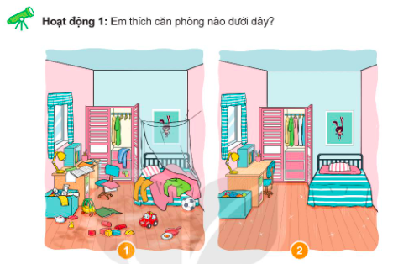
HOẠT ĐỘNG TRẢI NGHIỆM – LỚP 1
Bài 15: Sắp xếp nhà cửa gọn gàng đón tết
Hoạt động 1: Quan sát và trả lời

Slide 5
HOẠT ĐỘNG TRẢI NGHIỆM – LỚP 1
Bài 15: Sắp xếp nhà cửa gọn gàng đón tết
Hoạt động 1: Quan sát và trả lời
+ Nhà cửa gọn gàng, sạch sẽ, bỏ rác đúng nơi quy định, giúp ngôi nhà thoáng mát, đẹp, đảm bảo sức khỏe cho mọi người…
+ Khi tìm đồ dùng, không mất nhiều thời gian.
+ Nhìn một căn nhà, một căn phòng gọn gàng sạch đẹp, ai cũng đều cảm thấy vui vẻ, thích thú…

Slide 6
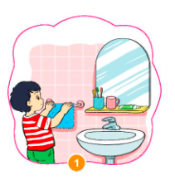
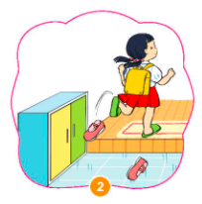
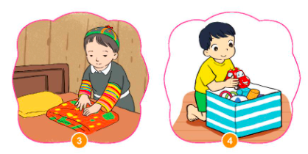
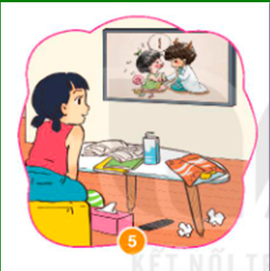
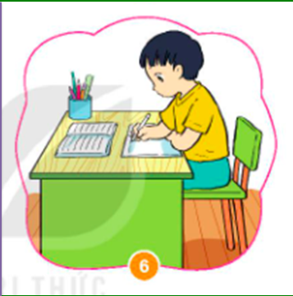
Hoạt động 2: nhận biết những việc nên và không nên làm.

Slide 7
HOẠT ĐỘNG TRẢI NGHIỆM – LỚP 1
Bài 15: Sắp xếp nhà cửa gọn gàng đón tết
Hoạt động 2: nhận biết những việc nên và không nên

Slide 8
HOẠT ĐỘNG TRẢI NGHIỆM – LỚP 1
Hoạt động 2: nhận biết những việc nên và không nên

Slide 9
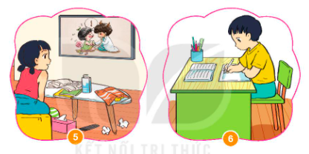
HOẠT ĐỘNG TRẢI NGHIỆM – LỚP 1
Bài 15: Sắp xếp nhà cửa gọn gàng đón tết
Hoạt động 2: nhận biết những việc nên và không nên

Slide 10
HOẠT ĐỘNG TRẢI NGHIỆM – LỚP 1
Bài 15: Sắp xếp nhà cửa gọn gàng đón tết
Nhận biết những việc nên làm.
Nhận biết những việc không nên làm.

Slide 11
HOAÏT ÑOÄNG TRAÛI NGHIEÄM – LÔÙP 1
Bài 15: Sắp xếp nhà cửa gọn gàng đón tết
Sắp xếp đồ chơi gọn gàng là việc nên làm hay không ?
A. Nên làm
B. Không nên

Slide 12
HOAÏT ÑOÄNG TRAÛI NGHIEÄM – LÔÙP 1
Bài 15: Sắp xếp nhà cửa gọn gàng đón tết
Việc làm nào sau đây chưa thể hiện sự gọn gàng, ngăn nắp ?
A. Giày dép bỏ mỗi nơi một chiếc
B. Quần áo được gấp gọn cho vào tủ
C. Sách vở xếp gọn gàng trên giá.
D. Đồ chơi được sắp gọn vào thùng.

Slide 13


HOẠT ĐỘNG TRẢI NGHIỆM – LỚP 1
Bài 15: Sắp xếp nhà cửa gọn gàng đón tết
Hoạt động 3: Kể những việc cần làm để đón tết
- Quét nhà, lau nhà.
- Dọn đồ đạc
Trang trí nhà cửa
+ dán tranh, ảnh
+ cây cảnh
+ …
- Mua quần áo mới
- …
Sắp đến tết rồi, em sẽ làm giúp ba mẹ những việc gì để chuẩn bị đón tết ?
Sắp xếp nhà của gọn gàng, sạch sẽ, ngăn nắp là việc làm cần thiết.
Các em cần ghi nhớ và giữ gìn ngôi nhà, phòng ở của mình luôn gọn gàng, sạch đẹp
Điều đó sẽ tạo niềm vui cho mọi người trong gia đình – Nhà sạch, tết thêm vui…

Slide 14
HOẠT ĐỘNG TRẢI NGHIỆM – LỚP 1
Bài 15: Sắp xếp nhà cửa gọn gàng đón tết
Hoạt động 4: Thực hiện trải nghiệm dọn nhà, đón tết
Em hãy tập làm việc lau nhà, quét, dọn nhà cửa phụ giúp bố mẹ và nhờ bố mẹ chụp hình gửi cho thầy và cả lớp cùng xem nha.
Sau khi tham gia cùng ba mẹ sắp xếp nhà của gọn gàng, em có thấy vui không ?.

